Slide 1


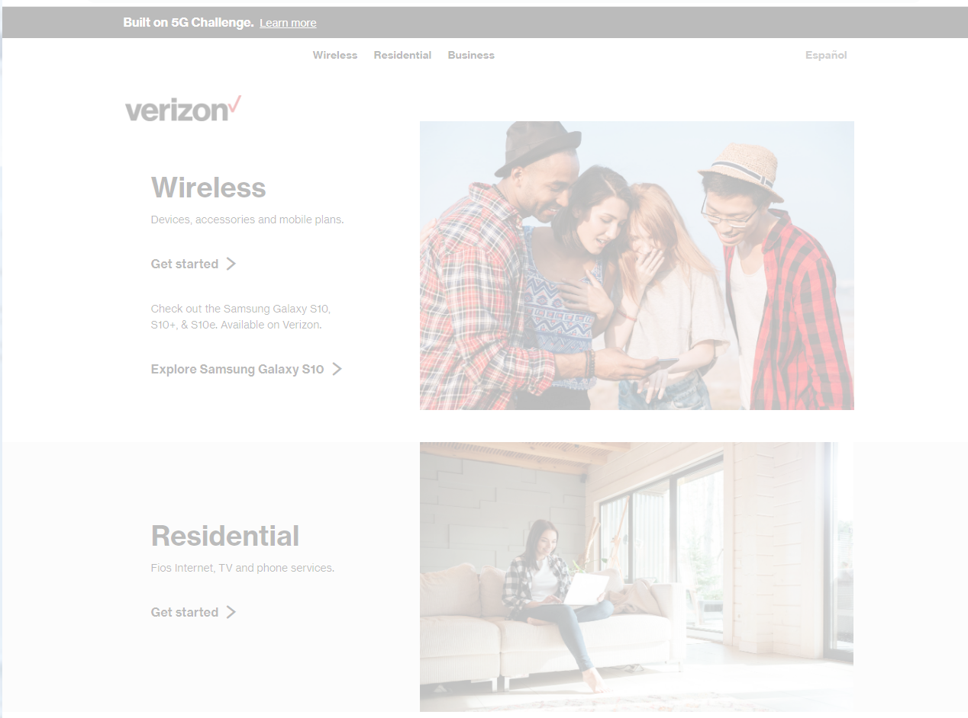
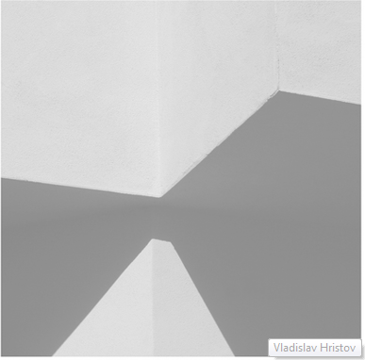



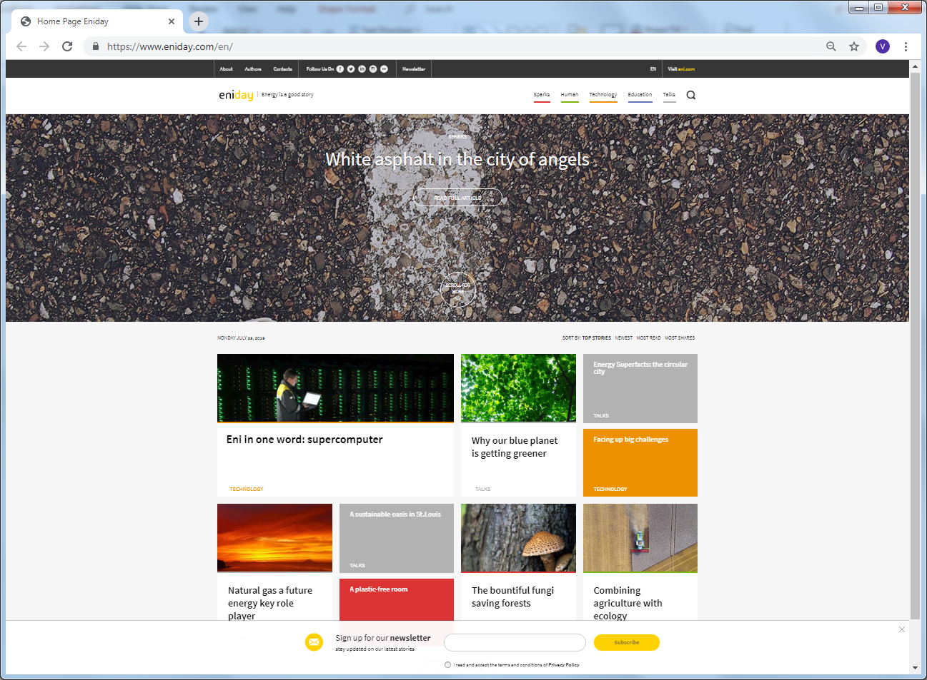
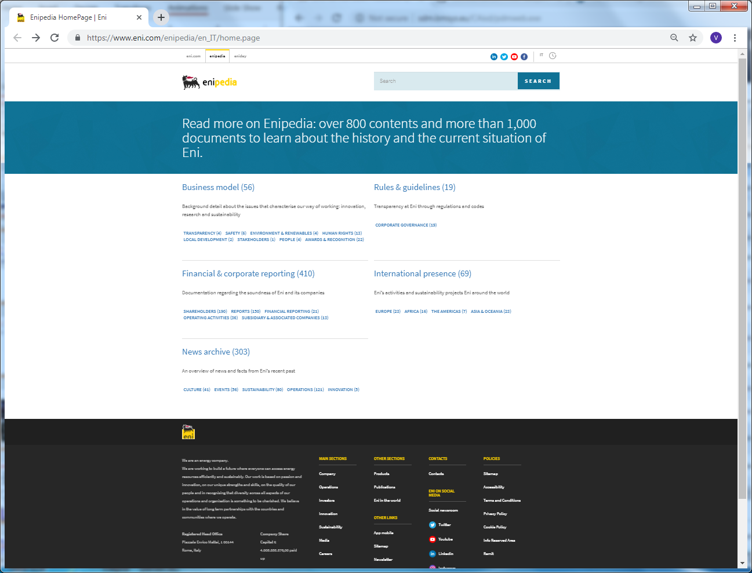



Най-успешни Корпоративни WEB-Сайтове за 2019г. в Глобален план
Корпоративните WEB-Сайтове: все по-добре естетически издържани.
Големи, изчистени* изображения (* с Минималистическа естетика: - минимум цветове, стойности, форми, линии и структури)
Полезно и Забавно: рамо до рамо.
Стремежът към изчистване на „излишното“ в последните години е в ущърб на лесното използване – намирането на скритите Менюта е цяло изпитание
Мобилен Достъп
Все по-добър; Стандартизирани устройства с все по-големи възможности
Социални медии
Вече в Ресора на екипа, грижещ се за Корпоративния WEB-Сайт (по-добра Интеграция)
Асинхронна Online-Комуникация/Podcast
възродена, пълноценно Интегрирана и с огромна Значимост
Ангажиращо Съдържание
Все по-добри Online Magazines/Online-Списания: Повече Текст и по-добри Изображения: като на Енергийната
компания : (същата има и : , с нелоша AskNow Търсачка).
Изкуството да говорим Кратко и По същество
пример са и колко удобна за четене е тяхната обновена Sustainability-Секция
Дата: 29.7.2019 г.
Стр. 1 от 33
Дата: 29.7.2019 г.

Slide 2

Най-успешни Корпоративни WEB-Сайтове за 2019г. в Глобален план
Дата: 29.7.2019 г.
Стр. 2 от 33

Slide 3

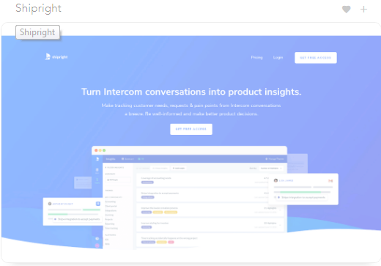

Proudly powered by WordPress:
Дата: 29.7.2019 г.

Slide 4
Предпоставки:
Софтуерен Ресурс:
Пряко свързан с WordPress:
Операционна система: Windows 10 Professional x64 Edition (налична)
PHP 7.3.7 или по-висока Версия (GNU-Софтуер)
MySQL 5.6 или MariaDB, Версия 10.0 или по-висока
WEB-Сървъри; Последователно: NginX (като Reverse Proxy за Статично) и Apache за обслужване на Динамично съдържание
WopdPress 5.2.1: Система за управление на Съдържанието
Дата: 29.7.2019 г.

Slide 5
Накратко:
Софтуерен Ресурс:
КОМУНИКАЦИЯ по Мрежата
В РЕАЛНО Време:
СЪЗДАВАНЕ на Сайт с
Актуалини Данни/Номенла-
тури, ПОДДЪРЖАНИ от Съот-
ветен/-ни Специалист/-и.
Дата: 29.7.2019 г.

Slide 6
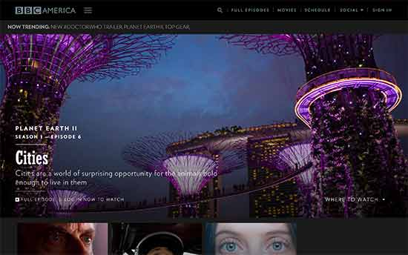







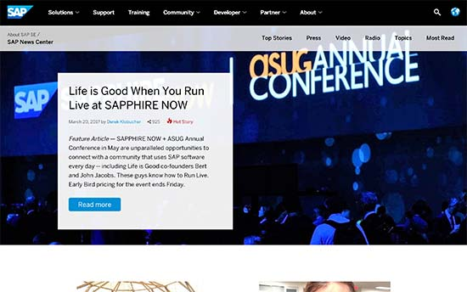
Знакови WordPress ползватели
Знакови WordPress ползватели
BBC America
BBC America
MTV News
MTV News
Sweden`s Official Website
Sweden`s Official Website
Sony Music
Sony Music
Microsoft News Center
Microsoft News Center
Microsoft News Center
Microsoft News Center
SAP News Center
The Walt Disney Company
SAP News Center
The Walt Disney Company
Facebook Newsroom
Facebook Newsroom
Дата: 29.7.2019 г.

Slide 7
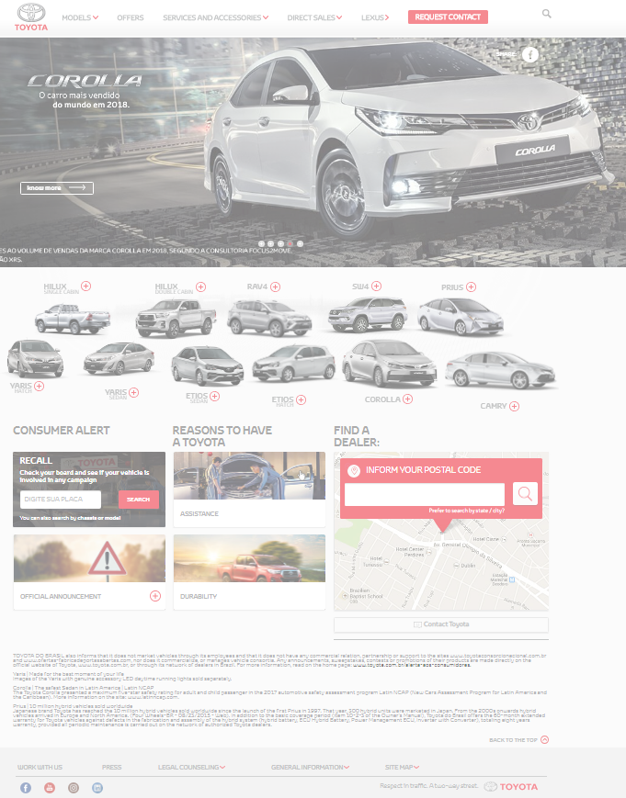
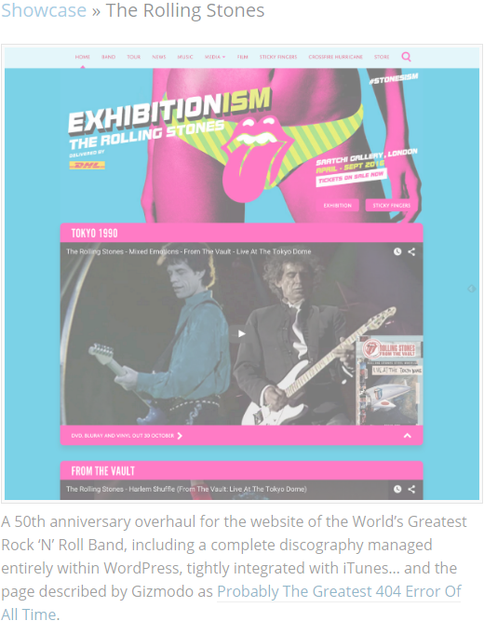

ПРИМЕР Какво МОЖЕМ да постигнем с WordPress
Цели:
Какво печелим:
КОМУНИКАЦИЯ по Мрежата
В РЕАЛНО Време:
СЪЗДАВАНЕ на Сайт с
Актуалини Данни/Номенла-
тури, ПОДДЪРЖАНИ от Съот-
ветен/-ни Специалист/-и.
*Система за КОМУНИКАЦИЯ
с Целевата аудитория,
Изцяло ИНТЕГРИРАНА с
останалите Информационни
системи на Дружеството
От нея* тръгва и с нея*
Приключва Стопанската
дейност.
СТАНДАРТИЗИРАН, User-
Friendly Интерфейс; удобен
за Поддръжка.
ПЪЛНОЦЕННА, ЙЕРАРХИЧЕСКА
Интеграция с други Системи/
Сайтове/Номенклатури.
ВЪЗМОЖНОСТ всеки
Специалист в КОНКРЕТНА
Област, да може, в рамките
на своите ПРАВОМОЩИЯ,
САМОСТОЯТЕЛНО да
Поддържа СЪОТВЕТНИ
Позиции, Номенклатури и пр.
Дата: 29.7.2019 г.

Slide 8

Защо WordPress?
Сред най-широко застъпените Open Source Content Management Systems
С Глобално представени реални Аудитория, Развойни специалисти и Групи за Поддръжка
Широко разнообразие от Histing-опции, Plugin-и и Theme-и
Дял: 33% от Мрежата
WordPress – Автономна Система (всички нейни Задания по Инсталиране, Конфигуриране и Администриране, са заложени в PHP-Модули)
„Петминутна Инсталация“
Мащабируемост и Адаптивност към всякакви Ситуации и Потребители
WordPress Model-View Controller (гъвкав Шаблон за Представяне) е НЕЗАВИСИМ от MySQL Данновия модел, от Theme-ите на Потребителския интерфейс, от Функциите за визуализиране и Plugin-Архитектурата
Двупосочна Интеграция с Twitter и Facebook; Социални медии и други Content-Системи; Google Analytics и др. (Content Aggregation)
Допустима Интеграция с Други Content Management Системи, дори при частично Припокриване на Функциите.
Гъвкав Model-View-Controller, НЕЗАВИСИМ от Персистентната логика на MySQL Данновия модел
Database Schema при WordPress (Глава 6)
Данните се съхраняват ВЪВ ВИДА, в който са въведени от Потребителя или постъпили от дадено Приложение чрез WordPress APIs.
Цел: Съдържанието да формира АНГАЖИРАНИ Потребитлски общности посредством Visual, Stylistic и Context-Механизми. Архитектура на ПРИОБЩАВАНЕ
МОЖЕМ да предоставяме СРЕЩУ ЗАПЛАЩАНЕ на Трети лица нашата WordPress-Платформа, да ОТДАВАМЕ Рекламна площ в нашия Сайт; така също: да ИЗПОЛЗВАМЕ WordPress Content Management Платформа за Online-търговия, както и да ПРЕДОСТАВЯМЕ срещу Заплащане Theme-и и Plugin-и
Дата: 29.7.2019 г.
Стр. 8 от 33

Slide 9







Blogger ^{€3 на месец} Считано на Годишна база | Personal ^{€5 на месец} Считано на Годишна база | Premium ^{€8 на месец} Считано на Годишна база |  | Business ^{€25 на месец} Считано на Годишна база | eCommerce ^{€25 на месец} Считано на Годишна база
Подходящ за Blogger-и: Възможност да Именуваме своя Blog с желано .blog Име на Domain и да премахнем всякакви WordPress.com Реклами. Възможност да разполагаме с допълнително Storage-Пространство и email-Поддръжка. | Подходящ за Персонални цели: Можем да дадем на своя Web-Сайт желано от нас Име на Domain и да премахнем всякакви WordPress.com Реклами. Възможност да разполагаме с Висококачествен email; live chat Поддръжка. | Подходящ за Предприемачи и лица, упражняващи Свободни професии: Възможност за изграждане на собствен Web-Сайт с модерни Инструменти за Разработка, CSS Стилизиране; при това, разполагаме с изобилно Пространство за Аудио и Видео и възможност да публикуваме Реклами с Комерсиална цел. |  | Подходящ за представители на Малкия бизнес: Разполагаме неограничено с Premium- и Business-Шаблони за Теми за нашия Business Web-Сайт, с Google Analytics Поддръжка, с Неограничено Storage-Пространство и можем да премахнем WordPress.com-Брандирането. | Подходящ за Online-Магазини: С такава работеща Организация на Универсален Online-Магазин, продаваме както Продукти, така и Услуги. Конкретният План включва възможности за първокласно Интегриране и Мащабируемост, в унисон с разрастването на нашия Бизнес.
Дата: 29.7.2019 г.
Стр. 9 от 33

Slide 10
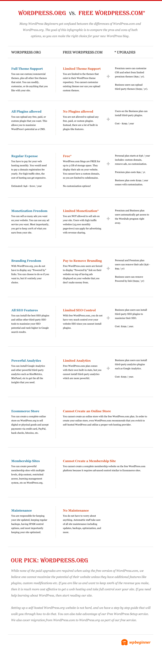

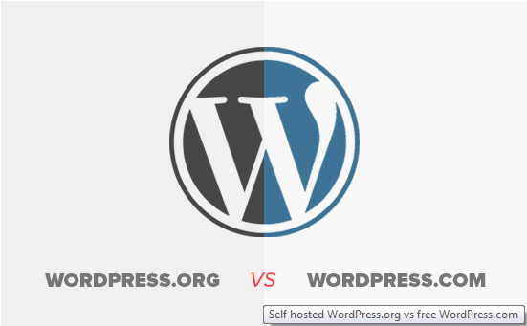
WordPress.org vs. WordPress.com
WordPress.org vs. WordPress.com
Pros:
Безплатен Софтуер
100% наша Собственост
Възможност за Персонализиране на Теми, Plugin-и, Код
Голям избор на Plugin-и
Голям избор за Разширение на Домейн
Може да се създаде Професионален Сайт
Може да се създаде всякакъв Вид Сайт
Можем да Печелим от Рекламни Банери, Affiliate Системи и др.
Backup по желание
Възможност за Search Engine Optimisation
Cons:
Платени Хостинг и Домейн
Начално Инсталиране и Конфигуриране
„Ръчни“ Update-и
Pros:
Безплатен Хостинг и Домейн
Без Начални Инсталиране и Конфигуриране
Автоматичен Backup
Автоматични Update-и
Не се занимаваме с Поддръжка на Сайта
Можем евентуално да закупим Пакет Premium или Business за Професионален Сайт
Cons:
Ограничен Избор на Домейни (.com, .net, .org)
Не можем да Инсталираме Персонализирани Теми и Plugin-и
Не можем да Променяме Кода
Не можем да Управляваме Файловете на Сайта
Web-Пространството не е наше
WordPress Публикуват свои Реклами
Трудно се работи по отношение на Позиционирането в Търсачките
вж. съответна Инфографика тук
Дата: 29.7.2019 г.

Slide 11
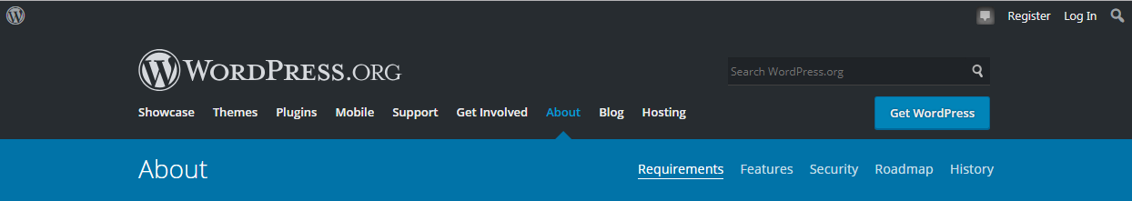
Хостинг-изисквания за инсталация на Wordpress
Хостинг-изисквания за инсталация на Wordpress
Host-ингът ни следва да ПРЕДОСТАВЯ:
PHP Версия 7.3 или по-висока.
MySQL Версия 5.6 или по-висока ИЛИ MariaDB Версия 10.0 или по-висока.
HTTPS поддръжка*
* WordPress препоръчва Apache или Nginx като най-надеждни и с най-много възможности при
ОБСЛУЖВАНЕ на WordPress Сървъри;
Всякакъв Сървър с Поддръжка на PHP и MySQL би вършил работа.
Справка:
Страница WordPress Web Hosting тук.
Забележка:
В случай, че текущо разполагаме с по-стари PHP или MySQL Версии, WordPress би работел и с PHP 5.2.4+ и MySQL 5.0+, които, обаче, ще са просрочили
Официалния End оf Life и, вследствие това, може да имат пробиви в Информационната безопасност.
Официален Списък с Изисквания:
Оpen-Source WordPress <https://wordpress.org/> Web Софтуерът предполага Account-ът ни да има заложени
ПОДДРЪЖКА на:
PHP 7.3 или по-висока Версия
MySQL 5.6 или по-висока Версия ИЛИ MariaDB 10.0 или по-висока Версия
Nginx или Apache, паралелно с Модул: mod_rewrite
HTTPS support/Поддръжка
Незадължително, но ПРЕПОРЪЧИТЕЛНО с оглед ПО-ДОБРА Информационна безопасност, Условие:
Hosting-ът е ПО-НАДЕЖДЕН, когато при работата на PHP-Приложения, от Типа на: WordPress, използваме Потребителското име
(Username) от нашия Account, вместо подразбиращото се, общо използвано Име на Сървъра.
Дата: 29.7.2019 г.

Slide 12

WordPress Optimization/Server Optimization
https://codex.wordpress.org/WordPress_Server_Optimization:
Server Optimization
Оптимизация е възможна, когато имаме Контрол над своите Server-и. Ако ползваме Shared Hosting, обикновено това не е приложимо.
DNS: Ако Host-ваме нашия DNS на External Servers, така облекчаваме натоварването на нашия Primary Web Server. Промяната е рутинна, но така облекчаваме част от Трафика и Натоварването на Процесора (CPU load).
Бележка:
Обръщаме внимание, че в наши дни е рядкост практиката да поддържаме Собствен DNS.
Web Server: Web Server-ът ни трябва да бъде конфигуриран с оглед ВИСОКА ПРОИЗВОДИТЕЛНОСТ. За целта, разполагаме с множество Техинки, в т.ч. Кеширане на Web Server-а (Web Server Caching), използване на Gzip Компресия (Gzip Compression) и Указване на Cache Header-и, което намалява Натоварването за един Посетител (Load per Visitor). Препоръчва се да проведем Търсене на Оптимизации за конкретния наш Web Server (например, за повече информация, за: "apache optimization”). (за разликите между Apache и Nginx, вж. тук или тук)
PHP: Налице са множество PHP accelerators, с чиято помощ можем радикално да подобрим Производителността на нашите PHP Файлове. Същото ще повлияе всички PHP Файлове, а не само нашата WordPress Инсталация. Провеждаме Търсене на повече информация за PHP optimization, например, на: APC. Считано от PHP 5.5, Кеширащата машина OPcache е вградена в PHP (вж. тук).
MySQL: MySQL Оптимизацията е своего рода „черна магия“. Няколко незначителни промени в Настройките на Кеша на Заявките (за Query Cache, вж. тук), може да окажат драматичен ефект върху Производителността на WordPress, защото WordPress повтаря множество Заявки (Queries) при всяко Обръщение (Request). Всеки сам трябва да търси насоки за myqsl optimization.
Великолепен пример как WordPress е Оптимизиран, бе представен от Iliya Polihronov на WordCamp San Francisco 2012. Iliya, наред с всичко друго, представя Server Optimization за WordPress.com. С кратко негово Представяне можем да се запознаем на Адрес: http://wordpress.tv/2012/09/01/iliya-polihronov-high-performance-wordpress/
Дата: 29.7.2019 г.

Slide 13



Apache или Nginx: кой HTTP-Сървър е по-пригоден за нашите цели?
Най-масово използвани Open Source Web Server-и днес. Сумарно обслужват над 50% от Трафика в Internet.
Поддържат всякакви Натоварвания и при Интеграция с друг Софтуер, формират ПЪЛЕН Комплекс Web-Приложения (COMPLETE Web Stack).
Редица СХОДНИ Функционални възможности, но НЕ СЛЕДВА да бъдат третирани като ВЗАИМОЗАМЕНЯЕМИ.
1995 Създаден през от Robert McCool
1999 Под егидата на Apache Software Foundation
От 1996 Най-изпозлван Server в Internet.
ПРЕДИМСТВА:
(1) Огромна Популярност, (2) Изобилна Документация,
(3) Интегрирана Поддръжка от Външни Проекти
Масов Избор на Администраторите, вследствие:
(1) Гъвкавост, Мощ и Повсеместна Поддръжка, (2) Мащабируемост (Система Динамично зареждани Модули), (3) Поддръжка на множество Интерпретаторни езици
Поддържа Multi-Processing Модули (MPMs):
- mpm_prefork: Предоставя ОТДЕЛНА Нишка на всеки Процес
- mpm_worker: ЕДИН Процес да обслужва МНОЖЕСТВО Нишки
- mpm_event : Dedicated Threads обслужват Конекциите;
ПРЕНАСОЧВА Активни Заявки към ДРУГИ Нишки.
2002 Igor Sysoev; започва работа над Nginx, В
ОТГОВОР На *Проблема C10K (Проблем с Мащаба при
Паралелно Обслужване на 10000 Ползватели)
2004 Официално Представяне
Проблемът* - РАЗРЕШЕН, посредством Архитектурата:
(1) Асинхронна, (2) Event-Driven (Управлявана от Събития)
СКОРОСТНО Обслужване на Статично съдържание
Динамично съдържание: Обръщения към ВЪНШЕН софтуер
При ОГРАНИЧЕН ресурс, при Равни други Условия:
- Оптимално използване на Хардуера
- Възможности за ЕФИКАСНО Скалиране/Мащабиране
при ОГРАНИЧЕН Ресурс
- УСТОЙЧИВО Обслужва СИЛНО НАТОВАРЕН Трафик
РАЗГРАНИЧАВА Фактическата работа от Конекциите
Различия:
Архитектура на Обслужване на Клиентите и Трафика. Apache, посредством MPMs (Multi-Processing Modules): mpm_prefork (отделна Нишка на ВСЕКИ Процес, ОБСЛУЖВАЩ Заявка), mpm_worker (ГЕНЕРИРА Процеси, Управляващи МНОЖЕСТВО Нишки) и mpm_event (оставя Dedicated Threads да ПОДДЪРЖАТ Конекциите И ПРЕНАСОЧВА Активни Заявки към ДРУГИ Нишки ). Nginx: изцяло нов Asynchronous, Non-Blocking, Event-Driven Алгоритъм за Обслужване на Конекциите; РАЗШИРЯВА Обхвата на Средите, Обслужващи ХИЛЯДИ Конекции посредством УСКОРЕН Механизъм за Прихващане; РАЗГРАНИЧАВА фактическата работа от Конекциите, като така всеки Механизъм Обработва дадена Конекция САМО при Тригерирано Ново Събитие.
Разпределена (Distributed) / Централизирана (Centralized) Конфигурация: Apache позволява Децентрализирана Конфигуриране „По Директории“ (изпълнява Директивите във Файловете .htaccess); същата се използва при Пренаписване на URL-Адреси, Рестрикции в Достъпа, Оторизиране и Идентифициране и дори при Caching Policies. Можем да Оправомощим Ползватели да Контролират Web-Съдържание на дадено Ниво, БЕЗ да им Предоставяме Достъп до самия Конфигурационен файл. Nginx поддържа ЕДИНСТВЕНО Главен Конфигурационен файл: ПО-ГОЛЯМА Производителност; ПО-ДОБРА Безопасност: отделни Ползватели имат Достъп на Ниво „Директория“, но Администраторът ЗАПАЗВА Контрола над целия Web-Server.
Интерпретиране на Ниво „Файл“ или на Ниво “URI”: Apache позволява Третиране на Заявка и ПО ДВАТА Начина; замислен като Web-Server, СТАНДАРТНО третира Заявките като Filesystem Resources в съответното Document Tree; СИЛЕН Акцент към Filesystem Методи. С .htaccess Файловете, Конфигурираме на Ниво „Директория“. Nginx е Замислен ЕДНОСВРЕМЕННО и като Web-Server, и като Proxy Server; изначално работи с URI-Идентификатори, които при нужда, Транслира към Файловата система; НЯМА Заложен Механизъм за Указване Конфигурация на Директория във Файловата система, а обработва URI-Идентификатора; Заявките се Обработват като URI, а НЕ като Локации във Filesystem; Nginx изпълнява ЕДНОВРЕМЕННО Ролите на Web-, Mail- и Proxy-Server; Nginx ПРОВЕРЯВА Файловата система едва, когато ИМА ГОТОВНОСТ да Обслужи Заявката.
Модули: Apache ДИНАМИЧНО Зарежда нужните Модули, докато Server-ът работи; при Nginx Модулите Избираме, Компилираме и Добавяме към Софтуера на Ядрото.
Следователно:
Оптимално Решение е да използваме Сървърите ПОСЛЕДОВАТЕЛНО – Nginx ПРЕДИ Apache, в Ролята на Reverse Proxy. Така Nginx прави това, в което е ПО-ДОБЪР: ВИСОКОСКОРОСТНО Обслужва Статичното Съдържание и МНОЖЕСТВО Конекции, като Динамичното Съдържание (напр. PHP-Файлове), ПРЕПРАЩА (Proxy-ира) към Apache; Apache ОБРАБОТВА Резултатите и ВРЪЩА Готовата Страница, което Съдържание Nginx, от своя страна, ВРЪЩА на Клиента.
Дата: 29.7.2019 г.
или
или
: кой HTTP-Сървър е по-пригоден за нашите цели?
: кой HTTP-Сървър е по-пригоден за нашите цели?

Slide 14










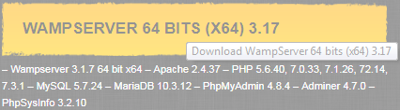
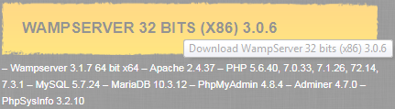






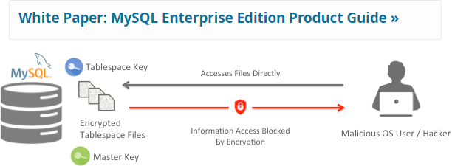

WAMP Development Stack. MySQL vs. X*AMPP** Development Stack. MariaDB
Локална работа с WordPress. Web- Развойна платформа
My SQL - Ползватели:
MariaDB - Ползватели:
Различия в предоставяните Функционални въможности:
JSON DataType Поддръжка, считано от Version 5.7
Default Authentication: В MySQL 8.0, в Стандартния Authentication Plugin: caching_sha2_password, е заложен Алгоритъм: SHA-256
MySQL Shell advanced Command-Line клиент и Code Editor за MySQL; с него можем да пишем и JavaScript- и Python Код; НЕ МОЖЕМ да Достъпваме MariaDB-Сървъри, защото НЕ ПОДДЪРЖАТ MySQL X Протокол.
Encryption: MySQL КРИПТИРА Redo/Undo Log-ове (при Указана съответна Опция), но НЕ Криприра Temporary Tablespace или Binary Log-ове.
Key Management: MySQL предлага няколко Plugin-а за Key Management, но САМО при Enterprise Edition
Sys schema: MySQL 8.0 ВКЛЮЧВА sysschema (Набор Обекти, с чиято помощ DataBase-Админстраторите и Софтуерните Инженери РАЗЧИТАТ Данните, Събрани от Performance Schema-та)
Validate_password Plugin-ът ПРОВЕРЯВА Паролите и ПОДОБРЯВА Безопасността. Активиран by default
Super read-only Режим: При Активирана Системна Променлива super_read_only, Server-ът ЗАБРАНЯВА Update-и ДОРИ от страна на SUPER Users
Invisible Columns: ОТСЪСТВА Опция „Скрити Колони“ (позната от MariaDB), позволяваща СЪЗДАВАНЕ на Колони, които НЕ ПРИСЪСТВАТ сред Резултатите, ИЗВЕДЕНИ от SELECT * Конструкция и следователно НЕ Е ЗАДЪЛЖИТЕЛНО да им Присвояваме Стойност с Конструкция INSERT, ако Името им НЕ ПРИСЪСЪСТВА в Израза
Threadpool: Поддържаните от MariaDB Банки/Пулове/Набори от Нишки са ПО-Ефективни при относително КРАТКИ Заявка и Натоварват основно Процесора (OLTP/On-line Transaction Processing Натоварване; вж. OLTP vs. OLAP). При community edition на MySQL, Съвкупността от Threads е СТАТИЧНА и поради това, Гъвкавостта в подобни Ситуации е ОГРАНИЧЕНА. Enterprise-Планът на MySQL има Поддръжка на Threadpool.
---------------------------------------------------------------------------------------------
*X: Мулти-Платформен; **P: включва и Програмен език
Дата: 29.7.2019 г.
Стр. 14 от 33

Slide 15
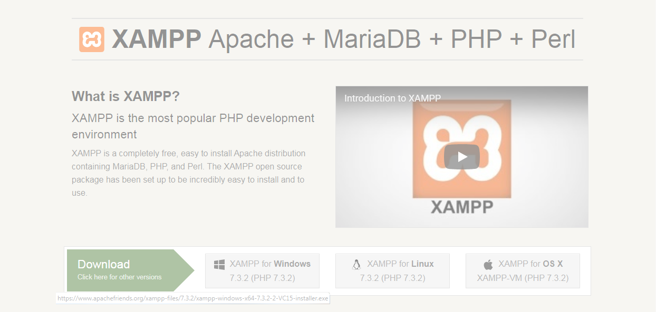



WAMP Development Stack. MySQL vs. XAMPP Development Stack. MariaDB
Локална работа с WordPress. Web- Развойна платформа
Репликация:
И при двете Бази-данни, МОЖЕМ да Репликираме Данните от един Сървър, на друг.
MariaDB ПОЗВОЛЯВА Миграция от MySQL, към MariaDB, НО повечето MySQL-Версиии НЕ ПОЗВОЛЯВАТРепликация от MariaDB-Сървър.
MySQL GTID се ТРАНСФОРМИРАТ в РАЗЛИЧНИТЕ MariaDB GTID. Default binlog-Форматът в MySQL e row based, а в MariaDB: mixed.
В MariaDB, с Log_bin_compress, Указваме дали binary log-ът да бъде Компресиран. В MySQL, подобна Опция НЕ СЕ Поддържа.
Несъвместимост между MySQL и MariaDB:
Справка за СТОТИЦИТЕ Несъвместимости при различни Версии MySQL и MariaDB Базите-данни, можем да направим тук.
Машини за Съхранение:
MariaDB поддържа ПОВЕЧЕ Storage Engines от MySQL. ВАЖНО, обаче, е НЕ коя База-данни Поддържа ПОВЕЧЕ Машини, а КОЯ Поддържа Машини съобразно НАШИТЕ Изисквания.
Storage Engines, поддържани от MariaDB, са: XtraDB, InnoDB, MariaDB ColumnStore, Aria, Archive, Blackhole, Cassandra Storage Engine, Connect, CSV, FederatedX, Memory storage engine, Merge, Mroonga, MyISAM, MyRocks, QQGraph, Sequence Storage Engine, SphinxSE, Spider и TokuDB.
Storage Engines, поддържани от MySQL, са: InnoDB, MyISAM, Memory, CSV, Archive, Blackhole, Merge, Federated, Example.
В кои Linux-Дистрибуции са Интегрирани:
В Много Linux-Дистрибуции, (макар и НЕ НАВСЯКЪДЕ) АПРИОРНО е ВКЛЮЧЕНА: MariaDB База-данни.
MariaDB е ВКЛЮЧЕНА в стандартните: Red Hat Enterprise/CentOS/Fedora/Debian Пакти.
MySQL е ВКЛЮЧЕН в други популярни Дистрибуции, като: Ubuntu.
Присъствие на Cloud-Платформи:
MariaDB: на Amazon Web Services: , Microsoft Azure: и Rackspace Cloud: .
MySQL: на Amazon Web Services: , Microsoft Azure: и Rackspace Cloud: , плюс: .
Различия и при:
Лицензиране
,
Нови Версии и Актуализации
,
Последваща Доработка
,
Платформи за
Оптимизиране от типа на: EverSQL за Оптимизиране на MySQL и MariaDB Заявки
Дата: 29.7.2019 г.
Стр. 15 от 33

Slide 16
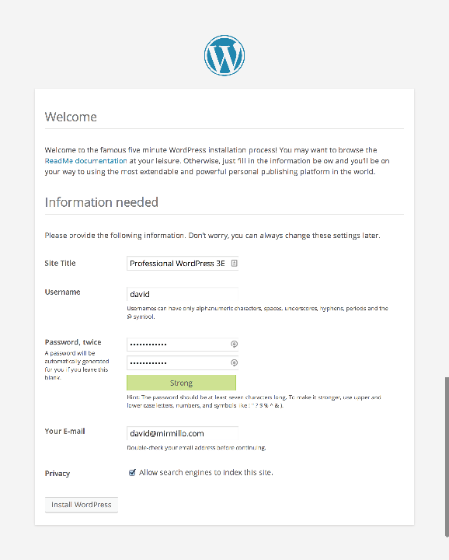
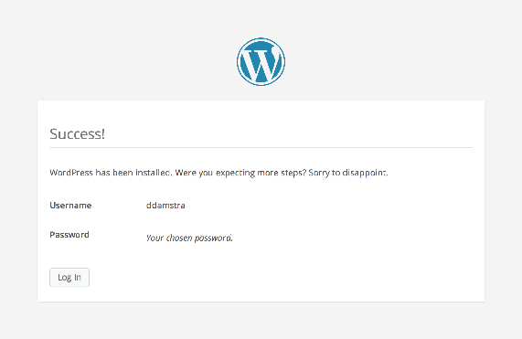
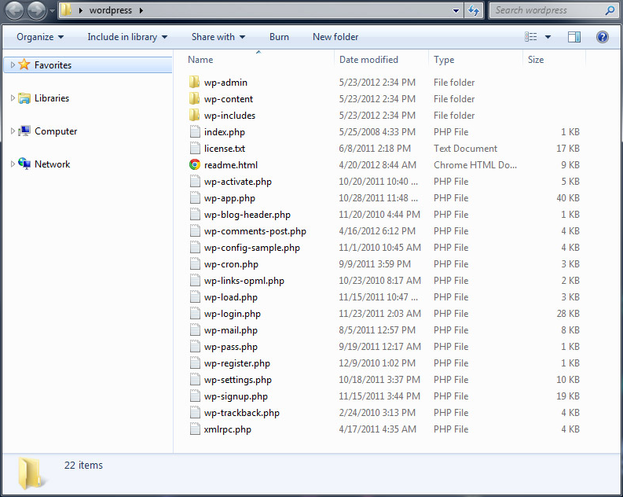
Инсталиране на WordPress
Изтегляме MySQL или ползваме готов Пакет, от типа на: XAMPP, с включен phpMyAdmin инструмент: Self-Contained Развойна платформа.
При вече изрядно работещи Web- и MySQL-Сървъри, изтегляме *WordPress-Пакета оттук или оттук (Latest release: 5.1.1, March 13, 2019, zip /md5 | sha1/).
Навигираме до Top-Level URL на нашия Web-Server и Инсталираме Пакета* в Главната Директория от
Directory Tree. Целта е URL-Адресът на WordPress-Сайта ни да бъде: http://example.com/, а НЕ: http://example.com/wordpress.
Формира се видната на Фигурата Filesystem Geography, с Файл: index.php и Template-Файл: wp-config-sample.php. Такава WordPress-Система, в нейната цялост, работи успешно под PHP-Интерпретатора на Web-Сървъра.
Създаваме собствен wp-config.php Файл (на база wp-config-sample.php) и го Съхраняваме в най-горната Директория на WordPress. В него Указваме: Име на нашата MySQL База-данни, Име на нейн User (Ползвател) и конкретен Префикс на Таблицата на WordPress базата-данни (различен от подразбиращия се: wp_)
Дата: 29.7.2019 г.
Стр. 16 от 33

Slide 17
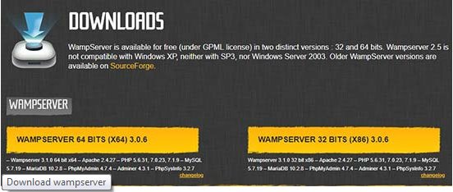
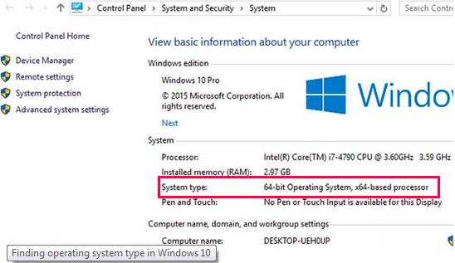
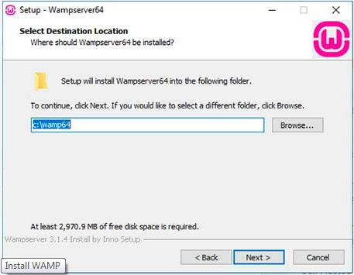
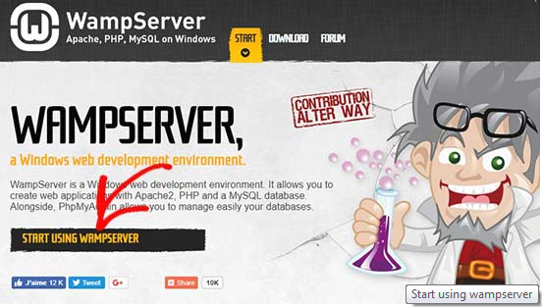
Локален WordPress Сайт с WAMP
I. Инсталиране на WAMP на Windows PC
1. В: Control Panel»System and Security»System, Проверяваме колко Битова: 32 bits или 64 bits, е Версията на нашата ОС:
3. От Секция: Downloads, Избираме 32 bits или 64 bits
Версия:
4. Избираме wampserver .exe Файла и Инсталацията започва. Внимателно следваме Инструкциите на Installation Screen:
2. На: WampServer website, Избираме Бутон: “Start Using WampServer”:
При Инсталацията, Указваме Локацията на WEB Browser-а. Стандартно се ПОДРАЗБИРА: Internet Explorer, но МОЖЕМ да го Променим на: Google Chrome или друг в Program Files на нашето PC.
Дата: 29.7.2019 г.
Стр. 17 от 33

Slide 18
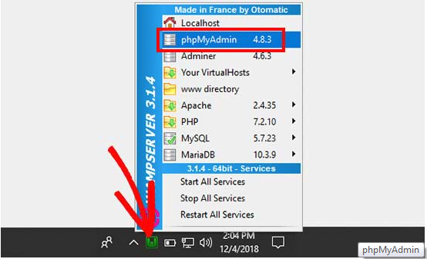
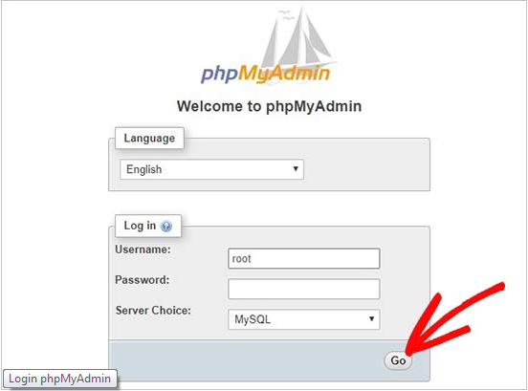
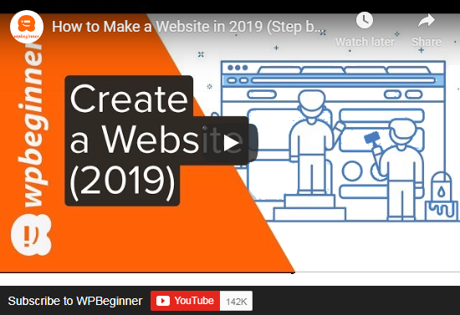
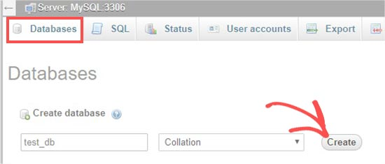
Локален WordPress Сайт с WAMP
II. Създаване на База-данни за Local WordPress Setup
I. (a) При Зареждане на WAMP, ни се Извежда ЗЕЛЕНА WampServer-Икона в долния десен ъгъл на Екрана, редом с другите Икони в Notification Area:
Бележка:
Ако WampServer-Иконата е червена или жълта, тепърва трябва
Да СТАРТИРАМЕ Услугата (Apache, MySQL, PHP) от phpMyAdmin:
I. (b) Във WEB Browser-а, на phpMyAdmin Login Screen:
Въвеждаме UserName: root
Полето за Парола, на този етап, можем да оставим празно.
Продължаваме с натискане на Бутон “Go”:
II. Log-нати, на phpMyAdmin:
Избираме Бутон “Database”
Въвеждаме Име на Базата-данни (в случая сме въвели: test_db)
С Бутон “Create”, Създаваме WordPress База-данни:
Готови сме да Инсталираме WordPress на localhost.
Дата: 29.7.2019 г.
Стр. 18 от 33

Slide 19
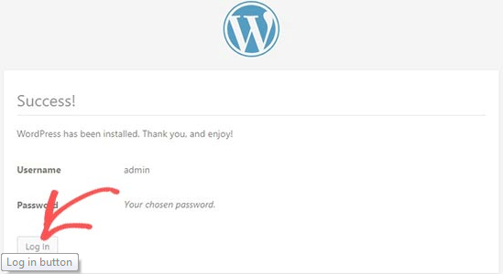
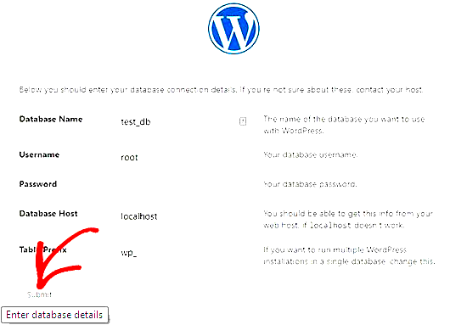
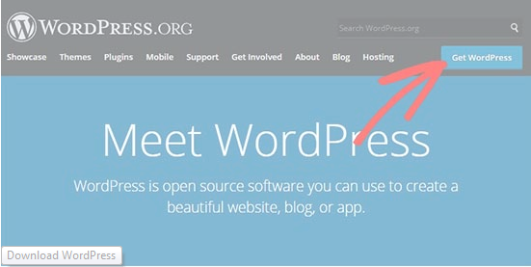
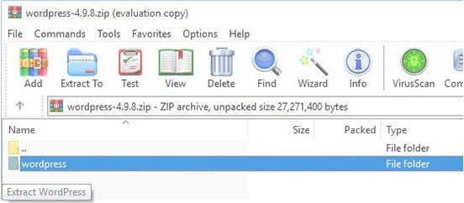
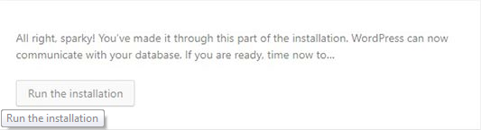
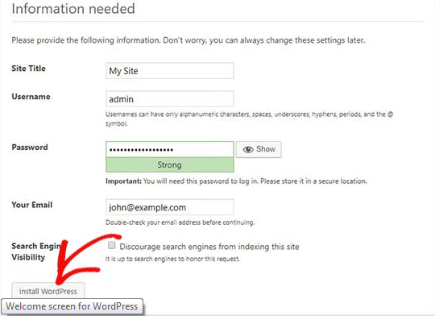
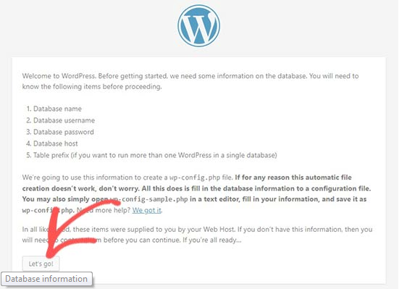
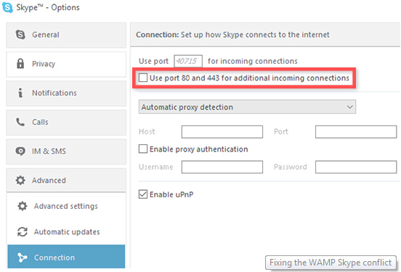
Инсталиране на WordPress със Стек WAMP под Windows
Последващи Операции
При успешна Инсталация на WordPress:
Въвеждаме Детайли за Базата-данни
Извежда ни се съответно Съобщение.
Database Name: ‘test_db’ (Slide 12)
Username
Password
Table Prefix (подразбиращия се)
От Бутон “Log in”, можем да преминем към Контролния екран (Dashboard) на WordPress.
Изтегляме ПОСЛЕДНА Версия на WordPress от WordPress.org, под формата на zip-Файл
Permalink-Настройки във WAMP
Натискаме Бутон “Submit”, при което WordPress СЪЗДАВА Конфигурационен файл
Новите Версии на WordPress НЕ изискват
ЗАДЪЛЖИТЕЛНО Актуални Permalinks
Setting. При ‘Page not found’ Проблеми обаче, разполагаме с Ръководство: How to enable custom permalinks in WAMP.
Extract-ваме zip-Файла и го Копираме в Папка: “wordpress”
Навигираме до Папката, където сме Инсталирали WAMP, в случая: C:\wamp64
При изведено Съобщение, че WordPress е СВЪРЗАН с Базата-данни, Избираме: “Run the Installation”
На Welcome Screen на WordPress:
Предотвратяване на ПРОБЛЕМИ с WAMP:
Paste-ваме Папка “wordpress” в Папка: C:\wamp64\www
ВЪВЕЖДАМЕ: Име на WordPress WEB-Сайта, Username: admin, СИГУРНА Парола (STRONG Password) и admin email Адрес
Възможен КОНФЛИКТ: Apache и Skype ползват Port 80.
(можем да я Преименуваме, както пожелаем; това ще бъде URL-ът на нашия Локален rdPress-Сайт; в случая, името й ще бъде: mysite)
В Skype, от Tools » Options, извикваме Диалогов прозорец “Options”, където махаме Отметка: “Use port 80 and 443 as alternatives for incoming connections”.
С WEB-Browser, отиваме на: http://localhost/mysite/
ИЗБИРАМЕ: Бутон “Install WordPress”
Извежда ни се Database Setup Information на избрания от нас Language.
Прочитаме Информацията и избираме Бутон: “Let’s go!”
Във връзка с Visual Studio 2012: WAMP ИЗИСКВА Инсталиране на: Visual Studio 2012.
Дата: 29.7.2019 г.
Дата: 29.7.2019 г.
Стр. 19 от 33

Slide 20
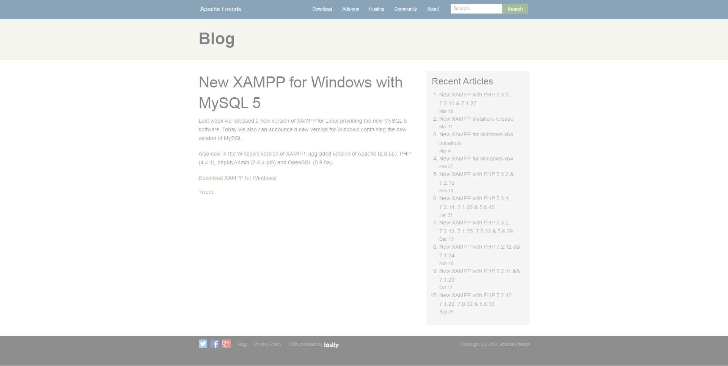
Локален WordPress Сайт с XAMPP
Local/Staging WordPress Development:
Локално Копие на Live Сайта; ДИРЕКТНИ Промени: в Локалния сайт.
Препоръчван от WordPress Софтуер:
Локално Копие на Live Сайта; ДИРЕКТНИ Промени: в Локалния сайт.
LOCAL DEVELOPMENT:
Причислява се към т.нар.: “BEST Practices”
Първи, ЗАДЪЛЖИТЕЛЕН Елемент на УСПЕШНИЯ Цикъл на Разработка
Необходим РЕСУРС:
Server: както за Online-Сайт, така и за Локална инсталация (XAMPP: Cross-Platform Apache, MySQL, PHP. Perl; за MySQL, вж. тук)
PHP: Базов Програмен език на Платформата
MySQL за Базата-данни; текущо, 64-Битовата Версия на MySQL е НЕСЪВМЕСТИМА с XAMPP Control Panel (вж. тук)
MySQL User Interface, като: phpMyAdmin за по-удобно Обслужване на Базата-данни
Code Editor или IDE за Кода: NotePad++
‍Chrome или Firefox Developer Tools за Анализ и Debugging на нашия Сайт
Локален Текстов редактор с възможност за Търсене на Файлове: TextPad за Windows или TextMate за Mac (за Разглеждане на Функции)
Последна Версия на WordPress
WordPress Duplicator: WordPress Migration Plugin за „Пакетиране“/Upload-ване (Преместване) на Сайт
Класически Цикъл на Разработка:
ПРИНЦИПНО: 3 ФУНДАМЕНТАЛНИ Етапа:
Разработка (Development): на Развойна Среда; Локална Работна станция/Преносимо PC
Внедряване (Staging): Приложна/Тестова среда; на Staging-сървър (Междинен сървър), сходен с Продуктивния; БУФЕР Развойна/Продуктивна среда
Реално Приложение (Production): на Продуктивен Web-Сайт; High-End Хардуер (от ВИСОК Клас), под Linux; ПРЕДОСТАВЯ Сайта на Клиентите в Internet
“БУФЕРНА“ Зона:
НЕОБЕЗПОКОЯВАНИ, Test-ваме Theme-и и Plugin-и
БЕЗОПАСЕН Update на Ядрото и Компонентите на WordPress
НЕ НИ Е НУЖНА Online-Свързаност
ВИСОКА Производителност при НИСКИ Разходи
‍Можем да работим ПАРАЛЕЛНО с различни Конфигурации на WordPress; TEST-ваме Plugin-и и Theme-и с различни Версии
Дата: 29.7.2019 г.
Стр. 20 от 33

Slide 21




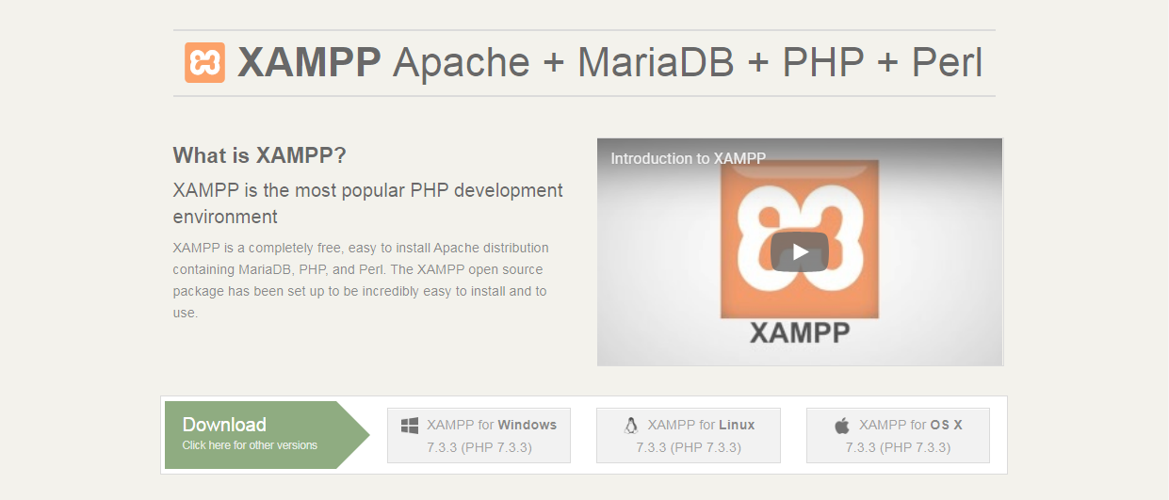

XAMPP – Заместване на MariaDB с MySQL (odan.github.io)
Считано от Версии 5.5.30 и 5.6.14, в XAMPP е Включен MariaDB, ВМЕСТО MySQL, като MariaDB НЯМА 100% -ва СЪВМЕСТИМОСТ с „оригиналния“ MySQL Server
ИЗИСКВАНИЯ:
ИНСТАЛИРАНЕ:
Windows ОС
XAMPP for Windows
Административни Правомощия за Рестартиране на Windows-Услуги
Изтегляме MySQL Community Server оттук.
Отиваме на: Other Downloads > ZIP Archive 5.7.22 (mysql-5.7.22-win32.zip) > No thanks, just start my download.
Създаваме Нова, ПРАЗНА Папка: c:\xampp\mysql.
Разархивираме: mysql-5.7.22-win32.zip, в: c:\xampp\mysql.
Създаваме НОВ Файл: c:\xampp\mysql\bin\my.ini и в него Копиряаме следното Съдържание:
BACKUP:
[mysqld]
# Set basedir to your installation path
basedir=c:/xampp/mysql
# Set datadir to the location of your data directory
datadir=c:/xampp/mysql/data
# Default: 128 MB
# New: 1024 MB
innodb_buffer_pool_size = 1024M
Архивираме Старата База-данни в SQL dump file
Спираме MadiaDB Service
Преименуваме Папка: c:\xampp\mysql, в: c:\xampp\mysql.
Дата: 29.7.2019 г.
Стр. 21 от 33

Slide 22
XAMPP – Заместване на MariaDB с MySQL (odan.github.io)
Считано от Версии 5.5.30 и 5.6.14, в XAMPP е Включен MariaDB, ВМЕСТО MySQL, като MariaDB НЯМА 100% -ва СЪВМЕСТИМОСТ с „оригиналния“ MySQL Server
ИНИЦИАЛИЗИРАНЕ на data directory:
Копираме старата Директория data, от: c:\xampp\mariadb\data, в: c:\xampp\mysql\data.
Отиваме на: Other Downloads > ZIP Archive 5.7.22 (mysql-5.7.22-win32.zip) > No thanks, just start my download.
Стартираме MySQL Server. От XAMPP Control Panel (MySQL > Start), можем да Стартираме MySQL service.
Поправяме (Repair) ВСИЧКИ Повредени (Corrupted) Таблици в Директория: c:\xampp\mysql\data. Ако Паролата ни е ПРАЗНА, натискаме ENTER.
cd c:\xampp\musql\bin
mysqlcheck.exe –u root –p –auto-repair –all-databases
Update-ваме Структурата (structure) до последна Версия:
mysql_upgrade.exe –u root –p ––force
Правим ПРОВЕРКА за Грешки в Таблиците:
mysqlcheck.exe –u root –p ––check –all-databases
Бележка: Ако НЕ ЖЕЛАЕМ да Копираме и Мигрираме старата Директория: data, можем да Създадем НОВА Директория със следната Команда:
c:\xampp\mysql>bin\mysqld.exe –initialize-insecure –basedir=c:\xampp\mysql –datadir=c:\xampp\mysql\data
Дата: 29.7.2019 г.
Стр. 22 от 33

Slide 23
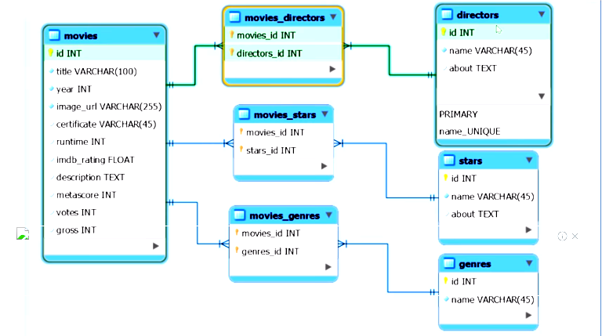
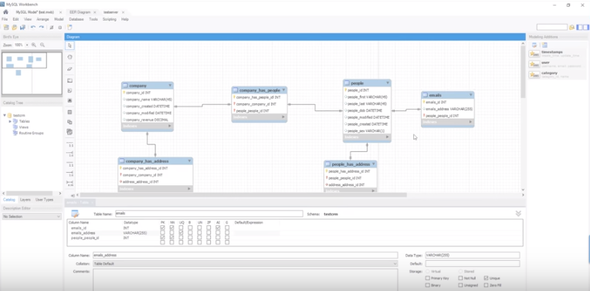
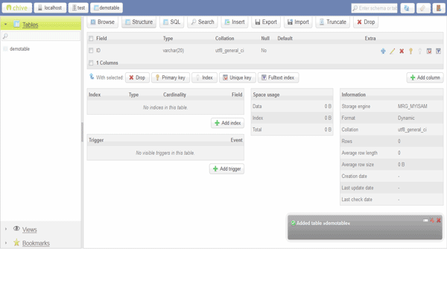
Конфигуриране на Базата-данни
В MySQL:
Създаваме WordPress-Потребител и от негово име: База-данни (Колекция Таблци на WordPress)
Използваме: 1) MySQL Command Line или 2) Инструмент, от типа на: а) phpMyAdmin или б) Chive (Open-Source MySQL Data Management tool)
Повече за: MySQL-Правомощия, за Таблиците, които ги предоставят и за тяхното Администриране, можем да прочетем в: MySQL Reference Manual, в Главите от Chapter 6 Security, най-вече в Част: 6.3 MySQL User Account Management
НЯМА УСТАНОВЕНИ Конвенции при Именуване на WordPress Потребители или Бази-данни; ОБИЧАЙНО, с Информативна цел и за Удобство на Админстраятора, Потребителското име и Името на База-данни във WordPress, започват с Префикс: wp_.
Възможни Колизии: (при опит за Log-ване в новосъздадена База-данни с Потребител: admin)
Web server can’t find MySQL (hostname на MySQL server, различно от упоменатото във wp-config.php файла или Web-сървърът неуспешно търси локална MySQL конфигурация /MySQL instance/, към която да отвори сокет връзка /socket connection/)
Web finds MySQL but can’t log in (MySQL Username и/или Password са сбъркани; възможен password authentication проблем при PHP-приложенията на някои Web-сървъри поради поддържана единствено стара MySQL 4.0 схема за хеширане на Пароли)
WordPress connects to MySQL but can’t select the database (WordPress се свързва с MySQL, но не комуникира с Базата-данни; MySQL Базата ни данни не е създадена от правилния Потребител /database user/ или същият няма правомощия да работи с нея)
Дата: 29.7.2019 г.
Стр. 23 от 33

Slide 24
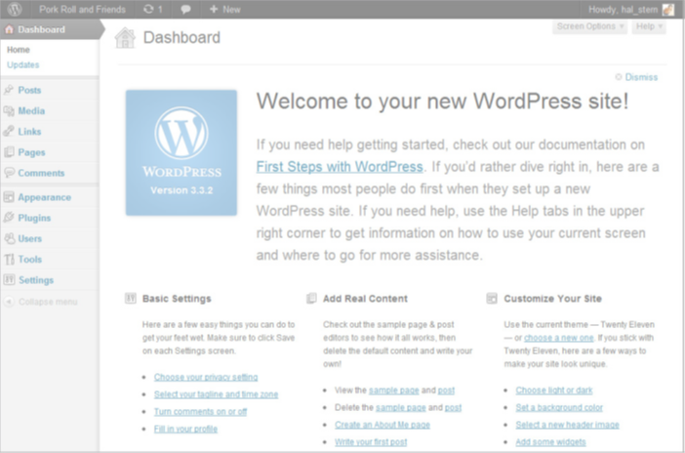
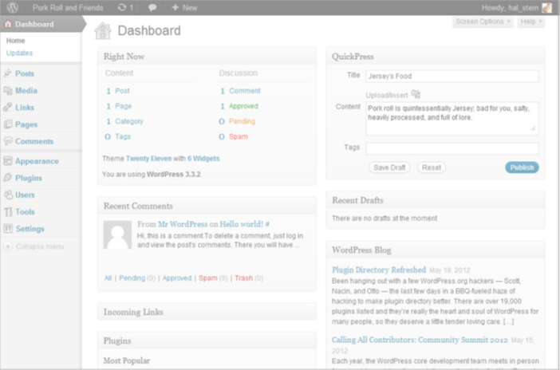
Заключителни процедури
Първоначално Админстриране:
Log-ваме се с Потребителските Данни, Указани при Инсталирането на WordPress и преминаваме към Контролния екран (Dashboard) на WordPress.
С наличния Бутон “Update”, правим евентуален Upgrade ad hoc към текущо последна Версия.
Можем да правим ПРОМЕНИ в Име на Базата-данни и/или Име на потребител на MySQL Базата-данни; при Пълен контрол над Web- и Database Server-ите, достатъчно е да променим Указаното на: root@localhost.
В Конфигурационния файл са Указани и: Security Keys за Browser Cookie-тата.
Промените във wp-config.php, влизат в сила НЕЗАБАВНО.
В „Настройки“ (Settings) На Контролния екран (Dashboard), Установяваме Permalink-Структурата в съответствие със следваните Naming Conventions и ИЗЧИТВАМЕ Несъответствия в Hostnames, Usernames и Database Conficurations.
Първи Post:
След успешна WordPress-Инсталация, имаме ВЕЧЕ ПУБЛИКУВАН Първи Post с Коментар.
Всички Подвижни елементи се местят В СИНХРОН и съставляват Единно съдържание на нашия Сайт.
На Десния панел на Dashboard: QuickDraft, въвеждаме Текст за Публикуване или с Избиране на: Add New („Добавяне на нов“) в Posts (Постове), Извикваме вградения WordPress-Редактор.
Можем да ползваме произволен Текстов Редактор и да прехвърлим Текста в Quick Draft Текстовото поле.
Следва да имаме предвид, че WYSYIWIG Редакторите (като: MS Word или OpenOffice), пренасят HTML във WordPress HTML composition-Прозореца с ДОПЪЛНИТЕЛНА Информация за Tag-ове и Style-ове.
Подходящи са Редактори, ползващи: Atom Publishing Protocol или XML‐RPC.
Дата: 29.7.2019 г.
Стр. 24 от 33

Slide 25
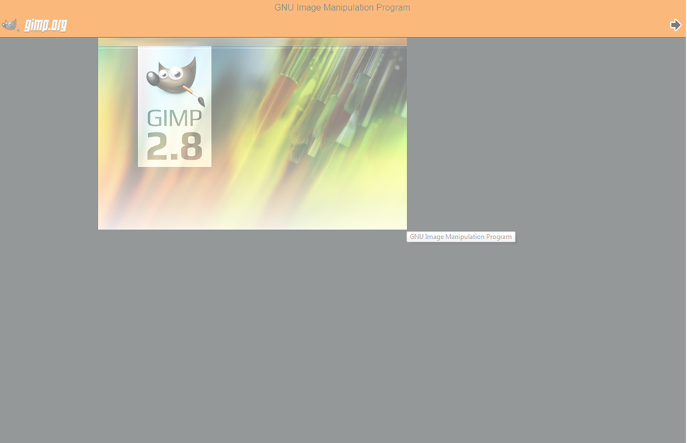
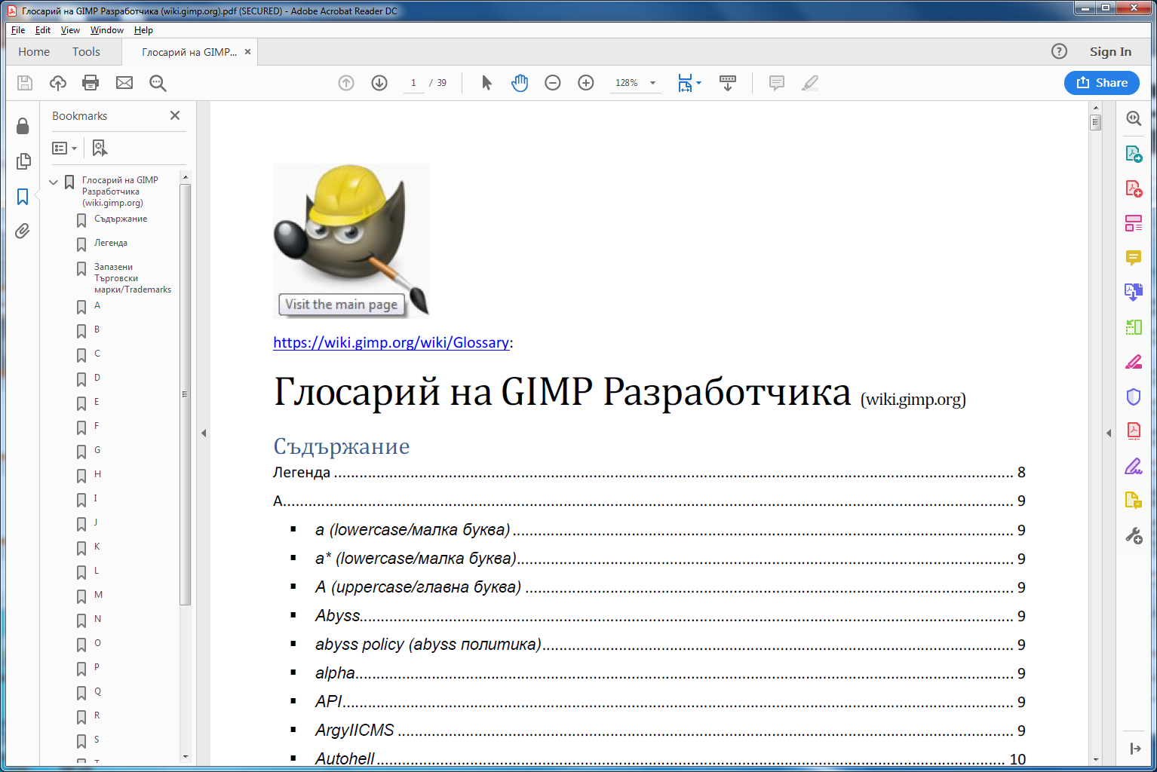

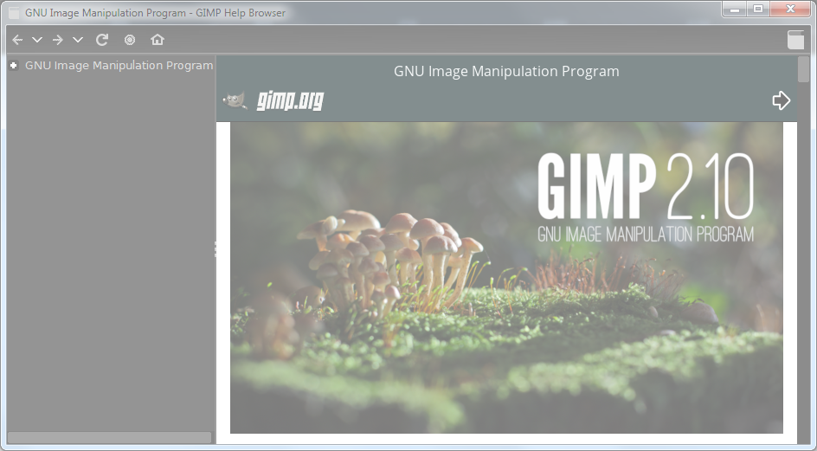

GNU Image Manipulation Program GIMP 2
ПРЕДНАЗНАЧЕНИЯ:
В РОЛЯТА на:
СПЕЦИФИКИ:
Фото-РЕТУШИРАНЕ
КОМПОЗИРАНЕ на Изображения
КОНСТРУИРАНЕ на Графики
Просто Графично Приложение
Приложение за ПРОФЕСИОНАЛНО Фото-Ретуширане с
Обработка на Изображения в Сериен мащаб
Конвертиране на Изображения в множество Формати
МАЩАБИРУЕМОСТ; поддръжка на всякакви Plugin-и и Разширения
Advanced Scripting Interface-ът позволява да Заложим в Script от най-прости, до най-комплексни Задания по Графична обработка
ПРЕДИМСТВА:
СВОБОДЕН Софтуер
ДОСТЪПЕН от МНОЖЕСТВО Източници
ПОДДЪРЖАН от МНОЖЕСТВО Операционни системи
[GPL] Предоставя на Ползвателите СВОБОДЕН Достъп/ПРАВО на Промени до/в Source-Кода
GIMP Help system:
СВОБОДЕН Софтуер
ДОСТЪПЕН от МНОЖЕСТВО Източници
ПОДДЪРЖАН от МНОЖЕСТВО Операционни системи
[GPL] Предоставя на Ползвателите СВОБОДЕН Достъп/ПРАВО на Промени до/в Source-Кода
GNU Image Manipulation Program
User Manual
Copyright © 2002, 2003, 2004, 2005, 2006, 2007, 2008, 2009, 2010, 2011, 2012, 2013, 2014, 2015 The GIMP
Documentation Team
Legal Notice
Permission is granted to copy, distribute, and/or modify this document under the terms of the GNU Free Documentation License, Version 1.2
or any later version published by the Free Software Foundation, with no Invariant Sections, no Front-Cover Texts, and no Back-Cover Texts.
A copy of this license is included in the section phrased GNU Free Documentation License.
Дата: 29.7.2019 г.
Стр. 25 от 33

Slide 26



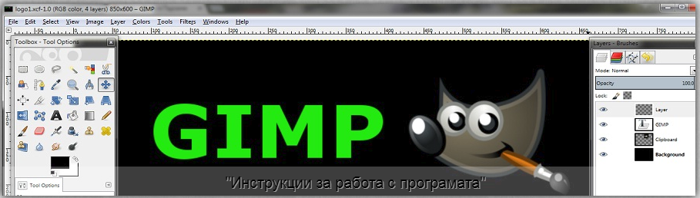
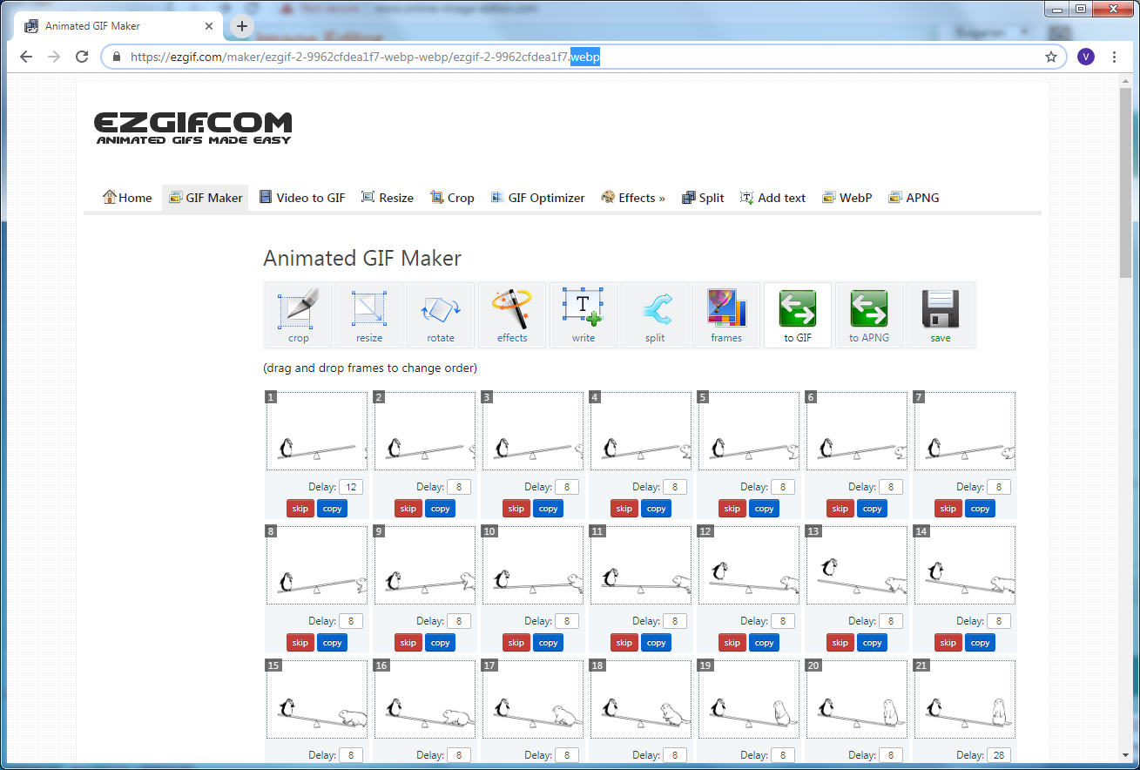
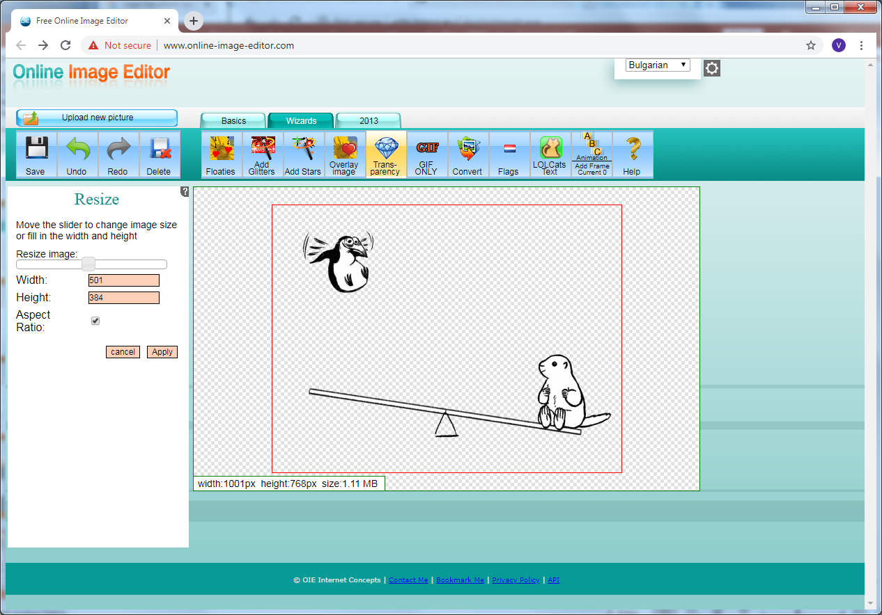
GIMP2, допълнен с и ++
СВОБОДНИ Ръководства и On-Line Материали
СВОБОДНИ Редактиране и Конверсии
СВОБОДНИ Ефекти: Прозрачност и пр.
Дата: 29.7.2019 г.
Стр. 26 от 33

Slide 27




и
е компютърна програма, създадена от американския математик и програмист,
професор в Станфордския Университет: Donald Ervin Knuth: , предназначена за Обработка на Документи с множество Формули. Кнут започва да пише през 1977г., с цел да подобри Топографското качество на собствените си книги и статии. Програмата във вида, в който тя се използва днес, е разработена през 1982г., с малки Доработки през 1989г. е пословична с ИЗКЛЮЧИТЕЛНАТА си Стабилност, Компактност и Преносимост на РАЗЛИЧНИ Типове Компютри, МНОГОЕЗИКОВА Поддръжка и Фактически ТОТАЛНО Отсъствие на Грешки. Номерът на Последната Версия на клони към Числото 𝜋 и понастоящем е равен на 3.141592.
се произнася: „тех“. В ASCII-Среда, трябва да се пише: TeX.
е Макропакет за Обработка и Печат на Документи с ВИСОКО Типографско качество, съобразно ПРЕДВАРИТЕЛНО определени, ПРОФЕСИОНАЛНИ Макети.
е създаден от Leslie Lamport: . Като МЕХАНИЗЪМ за Обработка, той
използва . Понастоящем, е Поддържан от Frank Mittelbach: .
Дата: 29.7.2019 г.
Стр. 27 от 33

Slide 28
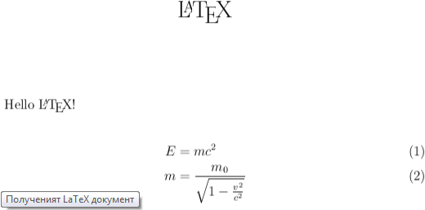
Пример:
През 1994г., Пакетът: е ОБНОВЕН от Екипа на Международния Проект: , под ръководството на: Frank Mittelbach. Добавени са ПОДОБРЕНИЯ и са ОБЕДИНЕНИ всички Варианти на . НОВАТА Версия на
е наречена: .
се произнася: „лейтех“ или: „латех“. В ASCII-Среда, думата пишем: LaTeX. произнасяме: „лейтех-
ту-епс“ и пишем: LaTeX2e.
е Език за Маркиране. С него се СЪЗДАВАТ Документи със СПЕЦИФИЧНО Съдържание (Специални
символи, Математически формули и др.) като АЛТЕРНАТИВА на XML. LaTeX-Документите се подготвят с Текстов редактор. Специални програми (latex, pdflatex) ОБРАБОТВАТ Файла, с Краен резултат: ФОРМАТИРАН Документ.
Системата определя СТАНДАРТИТЕ в Компютърната типография. Използва се главно в Научните среди и в НАЙ-ПРЕСТИЖНИТЕ Издателства в света.
Резултат:
\documentclass[12pt]
article
%За документи на български език в преамбюла на документа: \usepackage[T2A]
fontenc
\usepackage[cp1251]
inputenc
\usepackage[english,bulgarian]
babel
% \usepackage
amsmath
%само ако се използва пакета за висша математика amsmath \title
\LaTeX
%заглавие \date
\today
%дата на текущия език \author
%име на автора \begin
document
%начало на документа \maketitle Hello \LaTeX
! % Това е коментар. Той не се появява във форматирания документ \begin
align
Дата: 29.7.2019 г.
Стр. 28 от 33

Slide 29


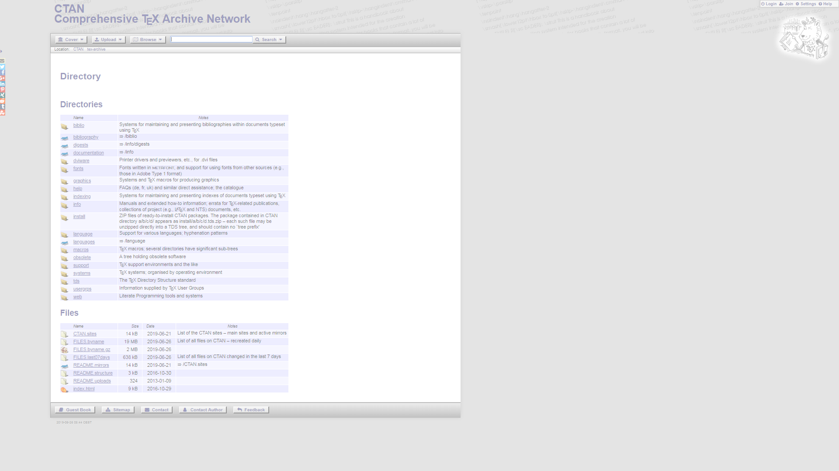
Характерни Особености на
e СЪВМЕСТИМ с повечето Компютри: от IBM PC, през Mac, до Големите UNIX и VMS-Системи.
НАЛИЧЕН е в ftp-Архивите на:
Автор | Дизайнер | Технически изпълнител
Nota Bene:
Предимства:
ЗА РАЗЛИКА от WYSIWYG-Подхода при повечето съвременни Текстови процесори, при при самото въвеждане на Документа, Авторите НЕ МОГАТ да видят Изходния му вид.
Крайният вид на Документа можем да видим на Екрана СЛЕД Обработката на Файла с .
Оформлението на Документа ни е на база ПРОФЕСИОНАЛНИ Макети и той има вид „на издание“. Дефинира съответни Структури.
СЛОЖНИ Формули записваме ЛЕСНО и УДОБНО в Линеен вид.
Работим с няколко ЛЕСНО разбираеми Команди, определящи Логическата структура на Документа; РЯДКО се занимаваме с Макета на Документа
ЛЕСНО изготвяме СЛОЖНИ структури, като: Съдържание, Забележки, Литература, Индекс, Списъци на Фигури и Таблици и др.
Разполагаме със СВОБОДНИ Допълнителни пакети, като за: включване на - -графики, оформяне на Библиография, вместване в конкретен Стандарт и пр.
(Форматиращото сърце на ) е ИЗКЛЮЧИТЕЛНО Мобилен и СВОБОДНО Достъпен; ФАКТИЧЕСКИ работи на ВСИЧКИ съществуващи Платформи.
Главна Идея:
УДОБСТВОТО при Четене и ЯСНОТАТА са далеч ПО-ВАЖНИ от Външния вид
на Документа:
Размерът на Шрифта и Номерацията на Разделите трябва да представят ЯСНО и НЕДВУСМИСЛЕНО Структурата на Главите и Разделите на Читателя.
Редът трябва да бъде ДОСТАТЪЧНО КЪС, за да НЕ НАПРЯГА очите на Читателя и ДОСТАТЪЧНО ДЪЛЪГ за Естетическо запълване на Страницата.
Дата: 29.7.2019 г.
Стр. 29 от 33

Slide 30




Входни Файлове в :
Примери с
Пример:
Резултат:
Входен Файл в е КОНВЕНЦИОНАЛЕН ASCII-Файл, Създаден с ПРОЗВОЛЕН Текстов редактор.
СЪДЪРЖА:
Текстовото СЪДЪРЖАНИЕ на Документа
и
Командите, УКАЗВАЩИ на как да ОБРАБОТВА Текста.
\ldots когато Айнщайн
е въвел своята формула
\begin{equation}
e = m \cdot c^2 \; ,
\end{equation}
която е най-широко
известна и най-малко
понятна физическа формула.
Макет на Страницата:
\ldots откъдето следва
закона за тока на Кирхов:
\begin{equation}
\sum_{k=1}^{n} I_k = 0 \; .
\end{equation}
Закон за напрежението на Кирхов
може да бъде въведен \ldots
1 1 инч + \hoffset 2 1 инч + \voffset
3 \oddsidemargin = 22pt 4 \topmargin = 22pt
или \evensidemargin
5 \headheight = 13pt 6 \headsep = 19pt
7 \textheight = 595pt 8 \textwidth = 360pt
9 \marginparsep = 7pt 10 \marginparwidth = 106pt
11 \footskip = 27pt \marginparpush = 5pt (не е показано)
\hoffset = 0pt \voffset = 0pt
\paperwidth = 597pt \paperheight = 845pt
\begin{displaymath}
\mathop{\mathrm{corr}}(X,Y)=
\frac{\displaystyle
\sum_{i=1}^n(x_i-\overline x)
(y_i-\overline y)}
{\displaystyle\biggl[
\sum_{i=1}^n(x_i-\overline x)^2
\sum_{i=1}^n(y_i-\overline y)^2
\biggr]^{1/2}}
\end{displaymath}
Дата: 29.7.2019 г.
Стр. 30 от 33

Slide 31




: Формат на Хипертекстови Документи
В контекста на , всички срещнати в Текста команди: \ref и \pageref, стават
Хипервръзки.
Паралелно с това: Съдържание, Азбучен указател и др. сродни структури, стават Набори от Елементи на Хипервръзки.
Portable Document Format:
СЪХРАНЯВА Вида на Документа
и
ПОЗВОЛЯВА използването на Хипертекстова навигация.
Отворен стандарт за Обмен на Документи. Файловият формат, създаден от Adobe Systems през 1993г., служи за ЕДНОТИПНО Представяне на Документи на всякакви Хардуер, ОС и Приложен софтуер.
От 01.07.2008г., Стандартът е ОТДАДЕН от Adobe като Отворен стандарт и ПУБЛИКУВАН от под Номер: ISO 32000.
Основна цел: Създаване и Поддръжка на Разширение на , Генериращо НЕПОСРЕД-
СТВЕНО от Файловете-източник (Source Files) и предоставящо по-удачно Съдържание на
Изходния файл при по-добро Качество съобразно . При неуказан -Формат, резултатът
е Стандартен DVI; в противен случай, изготвя -Файл, ИДЕНТИЧЕН с -Файла;
в противен случай Генерира
И , и се Инсталират АВТОМАТИЧНО при повечето СЪВРЕМЕННИ Дистрибутиви на
, като: , , , и .
Дата: 29.7.2019 г.
Стр. 31 от 33

Slide 32



















Дата: 29.7.2019 г.
Стр. 32 от 32

Slide 33

Пример с MathJaX:
Как вграждаме в нашия WEB-Сайт?
Програмен Код:
Резултат:
<!DOCTYPE html PUBLIC "-//W3C//DTD HTML 3.2 Final//EN">
<html>
<head>
<title>Mathedemo</title>
<script type="text/x-mathjax-config">
MathJax.Hub.Config({tex2jax: {inlineMath: [['$','$'], ['\\(','\\)']]}});
</script>
<script type="text/javascript"
src="http://cdn.mathjax.org/mathjax/latest/MathJax.js?config=TeX-AMS-MML_HTMLorMML">
</script>
</head>
<body>
<h2>Math in TeX notation</h2>
When $a \ne 0$, there are two solutions to \(ax^2 + bx + c = 0\) and they are
$$x = {-b \pm \sqrt{b^2-4ac} \over 2a}.$$
$$ \begin{array}{rcll}
y & = & x^{2}+bx+c\\
& = & x^{2}+2\times\dfrac{b}{2}x+c\\
& = & \underbrace{x^{2}+2\times\dfrac{b}{2}x+\left(\frac{b}{2}\right)^{2}}-
{\left(\dfrac{b}{2}\right)^{2}+c}\\
& & \qquad\left(x+{\dfrac{b}{2}}\right)^{2}\\
& = & \left(x+\dfrac{b}{2}\right)^{2}-\left(\dfrac{b}{2}\right)^{2}+c
& \left|+\left({\dfrac{b}{2}}\right)^{2}-c\right.\\
y+\left(\dfrac{b}{2}\right)^{2}-c & = & \left(x+
\dfrac{b}{2}\right)^{2} & \left|\strut(\textrm{vertex form})\right.\\
y-y_{S} & = & (x-x_{S})^{2}\\
S(x_{S};y_{S}) & \,\textrm{or}\,
& S\left(-\dfrac{b}{2};\,\left(\dfrac{b}{2}\right)^{2}-c\right)
\end{array} $$
<h2>Math in MathML notation</h2>
When <math><mi>a</mi><mo>&#x2260;</mo><mn>0</mn></math>,
there are two solutions to <math>
<mi>a</mi><msup><mi>x</mi><mn>2</mn></msup>
<mo>+</mo> <mi>b</mi><mi>x</mi>
<mo>+</mo> <mi>c</mi> <mo>=</mo> <mn>0</mn>
</math> and they are
<math mode="display">
<mi>x</mi> <mo>=</mo>
<mrow>
<mfrac>
<mrow>
<mo>&#x2212;</mo>
<mi>b</mi>
<mo>&#x00B1;</mo>
<msqrt>
<msup><mi>b</mi><mn>2</mn></msup>
<mo>&#x2212;</mo>
<mn>4</mn><mi>a</mi><mi>c</mi>
</msqrt>
</mrow>
<mrow> <mn>2</mn><mi>a</mi> </mrow>
</mfrac>
</mrow>
<mtext>.</mtext>
</math>
</body>
</html>
Дата: 29.7.2019 г.
Стр. 33 от 33

Slide 34




WordPress.com поддържа : Система, изключително пригодна за представяне на Съдържанието
1. Използване на
Кода включваме в нашия Post посредством представения по-долу Формат; напр.
$latex your-latex-code-here$
извежда:
Забележка:
Ако искаме да пробваме Формулата и я Копираме, би следвало да я Paste-нем като plain text.
2. Error
Ако -Кодът ни не е коректен, вместо Уравнението ще се изведе досадно Съобщение за Грешка с червени букви на жълт
фон. не предоставят Поддръжка на Синтаксиса, но с такава цел фигурират множество online-Ръководства. Помощ можем да потърсим в -Форумите или в Stack Exchange LaTex forum Форумите. Не трябва да забравяме, че WordPress помества Кода ни в рамките на math environment. Ако изпробваме Код, несъвместим с math –Средата
(нещо от типа на: \begin{align} ... \end{align}), ще ни бъде изведена Грешка: .
3. Size
Формата на можем да променяме, указвайки Параметри след -Кода.
$latex \LaTeX&s=X$
В случая, X варира от 4, до -4 (при Стандартна стойност: 0). Размерите съответстват
на Командите за Размер на Шрифта (вж. следната Таблица тук):
4. Цветове
WordPress опитва да отгатне Основния (Background) и Допълнителен (Foreground) Цветове на Сайта ни и Генерира съответен
Image. Можем, обаче, да укажем желани Цветове. След -Кода, указвайки bg и fg Параметри, можем да Променим съответно Background- и Foreground- Цветовете. Стойности задаваме в шестнадесетичен RGB-Формат: ffffff за Бяло, 0000ff за Ярко Синьо и т.н.
$latex \LaTeX&bg=ffcccc&fg=cc00ff&s=4$ извежда:
5. Пакети
WordPress използва конвенциоален , посредством следните Пакети: 1) amsmath, 2) amsfonts и 3) amssymb.
Допълнителна информация за можем да почерпим от Сайт: LaTeX documentation и
TeX Resources на American Mathematical Society.
Дата: 29.7.2019 г.
Стр. 34 от 33

Slide 35






Информационна Безопасност
safebrowsing.google.com
Предпоставящи Фактори:
Какво произтича:
ЗЛОНАМЕРЕНИ посегателства, В УЩЪРБ на:
Google (продължение)
Постъпленията от Стопанска дейност
Репутацията
Услугата Safe Browsing:
ПРЕДУПРЕЖДЕНИЕ в Search Results; на Посетителите със Safe-Enabled Browser или Приложение, се Извежда Warning Page за Опасен/-ни (Unsafe) Сай/-ове
УВЕДОМЯВА Web-Администраторите при евентуално Посегателство в Сайтовете им
Предоставя ПОМОЩНА Информация за Разрешаване на Проблема
При ДОБАВЯНЕ в Списък “Unsafe Sites”, Уведомява Web-Администраторите чрез Search Console-ата
ПРЕДАГА Стъпки за ИЗЧИСТВАНЕ на Заразата и Разяснения за Инжектирания код
СЛЕДИ СЕ Времето за реакция
ДОРИ СЛЕД Изчистване, Сайтът може да остане УЯЗВИМ
Достъп на Хакери до:
Safe Browsing:
WordPress site status
ЦЕННА Информация
Пароли
ЗЛОВРЕДЕН Софтуер
Google
следят и ДОКЛАДВАТ за Сайтове с
Вируси,
Malware (Зловреден софтуер),
Phishing (Посегателства над Лични данни)
transparencyreport.google.com,
www.bmsys.eu:
Browser Warnings
Дата: 29.7.2019 г.
Стр. 35 от 15
Стр. 35 от 33

Slide 36







Резонни Мерки
I. Поддържаме WordPress Updated:
III. WordPress Hosting:
IV. WordPress Backup Solution:
СЛЕДЕНЕ на Мрежата за Нерегламентирани дейности
ПРЕВЕНЦИЯ на DDoS-Атаки
Перманентно ОСЪВРЕМЕНЯВАНЕ на Софтуера и Хардуера на Сървърите
ГОТОВИ Планове за Възстановяване при Срив
UpdraftPlus: №1 FREE WordPress Backup Plugin
ПЪЛЕН Backup на нашия Сайт – на Облак или Локално
Scheduled и On-Demand Backup
АВТОМАТИЧНО „качва“ Архивите на: Dropbox, Google Drive, S3, Rackspace, FTP, SFTP, email и др. cloud storage Услуги
Open-Source Софтуер
Ядро/Core: Регулярни Поддръжка и Актуализации:
Подразбиращо се АВТОМАТИЧНО Инсталиране на Minor Update-и
Актуализация на Основни версии правим ние: „на ръка“
Plugin-и иTheme-и: Регулярни Update-и от Външни Разработчици
Nota Bene:
WordPress Ядрото и Plugin-ите следва ВИНАГИ да бъдат Актуализирани ДО ПОСЛЕДНА Версия
II. Сигурни Пароли и Правомощия на Потребители:
STRONG Passwords в:
WordPress admin area
FTP-Акаунти
База-данни
WordPress Хостинг Акаунт
Обичайни email Адреси с Домейн-Името на нашия Сайт
Дата: 29.7.2019 г.
Стр. 36 от 33

Slide 37



Препоръчван от WordPress Plugin
Описание
Sucuri Inc. е Глобалeн ЛИДЕР в Област: Website Безопасността, с Акцент върху WordPress Безопасност.
Sucuri Security plugin: free за всички WordPress Ползватели. Изпълнява КОМПЛЕКС Дейности по Безопасността за Заздравяване на нашата Безопасност. Включва редица Функционални възможности, обезпечаващи Информационна безопасност на техните Web-Сайтове, всяка Заздравяваща в конкретен Аспект Информационната им безопасност:
Одитира Процеса по Поддръжка на безопасността (Security Activity Auditing)
Проследява Файловия ИНТЕГРИТЕТ (File Integrity Monitoring)
Провежда Отдалечено сканиране за Зловреден софтуер/ Malware (Remote Malware Scanning)
Следи за евентуално попадане в „Черен списък“ (Blacklist Monitoring)
ГАРАНТИРАНО Подсилва Безопасността (Effective Security Hardening)
Предприема Действия за Възстановяване при Злонамерена външна намеса (Post-Hack Security Actions)
Уведомления във връзка с Безопасността (Security Notifications)
Firewall на Ниво „Web-Сайт“ (ПЛАТЕНА Опция)/Website Firewall (premium)
Стр. 37 от 33

Slide 38









1. WordPress Integrity Tool
2. WordPress Integrity Diff Utility
Идентифицира:
Идентифицира:
Добавени Файлове
Променени Файлове
Изтрити Файлове
РАЗЛИКИ във Файлове от WordPress Core, спрямо това, което „Би трябвало да бъдат“/Състояние “Known Good “
3. Audit Logs and Malware Scanner
Следи и Информира за:
SUSPICIOUS Events (СЪМНИТЕЛНИ Събития)
MALICIOUS Code (ЗЛОВРЕДЕН Код)
4. Sucuri Firewall
Предоставя ни КОНТРОЛ над:
Settings VISIBILITY (ПОВЕРИТЕЛНОСТ на Настройките)
Audit LOGS (ЖУРНАЛИЗАНЕ на Събития)
IP Blackisting (Включване в „Черен списък“ с на IP-Адреси)
Cache („Буфер“)
5. Опции за ЗАСИЛВАНЕ на Информационната безопасност
6. Неуспешни Опити за Влизане
Website Hardening:
Комплекс от Опции за ЗАСИЛВАНЕ Информационната безопасност на Сайта
Предоставя Информация за:
НЕУСПЕШНИ Опити за Влизане
Успешни Опити за Влизане (Logins)
Online Потребители
7. Post-Hack Tools
МНОЖЕСТВО Инструменти за РЕАГИРАНЕ при Подозрения за Зловредни изменения (Hack)
8. Security Alerts
Настройки Уведомления относно Безопасността:
МНОЖЕСТВО Инструменти за РЕАГИРАНЕ при Подозрения за Зловредни изменения (Hack)
Стр. 38 от 33

Slide 39

Допълнителен Ресурс:
Софтуерен Ресурс:
Графичен Редактор:
GIMP 2 :
Дата: 29.7.2019 г.

